Slide 1

응용 소프트웨어 개발
(임베디드 소프트웨어 개발)
연수고등학교
담당 교사 : 신언국
담당 강사 : 장동혁
ssjf409@naver.com
관련 자료 : github.com/ssjf409/2020-yeonsu-highschool

Slide 2
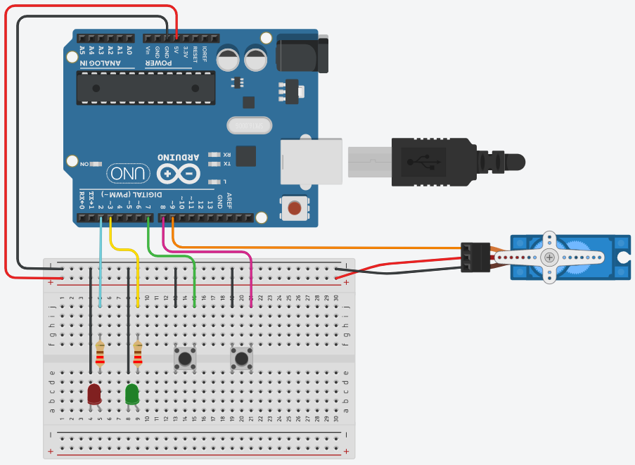
복 습 (예제)
실습 목표 : 버튼 두개로 서보모터의 각도를 제어해본다.
맨 처음에 서보모터는 0도를 가리키고, LED1이 켜져 있고 LED2는 꺼져 있어야 한다.
버튼1을 누르면 LED1이 켜지고, LED2가 꺼지고 서보모터는 0도를 가리키게 한다.
버튼2를 누르면 LED1이 꺼지고, LED2가 켜지고 서보모터는 180도를 가리키게 한다.
다 한 사람은 손 들어주세요.
Hint.
저번 주 심화 예제(슬라이드2, 3)을 보고 참고한다.
상태를 저장할 수 있는 변수를 하나 만들고, 버튼1을 누르거나 버튼2를 누르면 상태를 저장하고 있는 변수 값이 달라지게 한다.
LED들과 서보모터는 상태 변수에 따라 다르게 동작하도록 하면 된다.
LED1
버튼1
버튼2
LED2

Slide 3
복 습 (예제)
#include <Servo.h>
#define OPEN 1
#define CLOSE 2
int ledPin = 2;
int ledPin2 = 3;
int buttonPin = 7;
int buttonPin2 = 8;
int servoPin = 9;
Servo servo1;
int State = OPEN;
void setup()
{
pinMode(ledPin, INPUT);
pinMode(ledPin2, INPUT);
pinMode(buttonPin, INPUT_PULLUP);
pinMode(buttonPin2, INPUT_PULLUP);
servo1.attach(servoPin);
servo1.write(0);
}
void loop()
{
int buttonState = digitalRead(buttonPin);
int buttonState2 = digitalRead(buttonPin2);
if(buttonState == LOW) {
State = OPEN;
}
if(buttonState2 == LOW) {
State = CLOSE;
}
if(State == OPEN) {
digitalWrite(ledPin, HIGH);
digitalWrite(ledPin2, LOW);
servo1.write(0);
} else if(State == CLOSE) {
digitalWrite(ledPin, LOW);
digitalWrite(ledPin2, HIGH);
servo1.write(180);
}
}
LED1
버튼2
LED2
버튼1

Slide 4
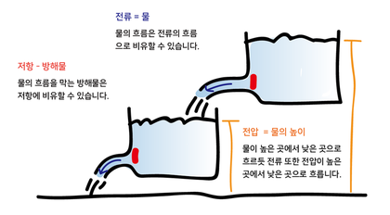
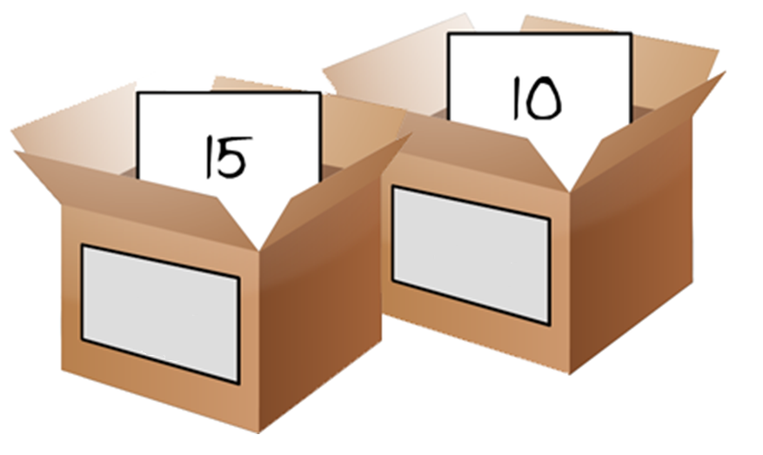
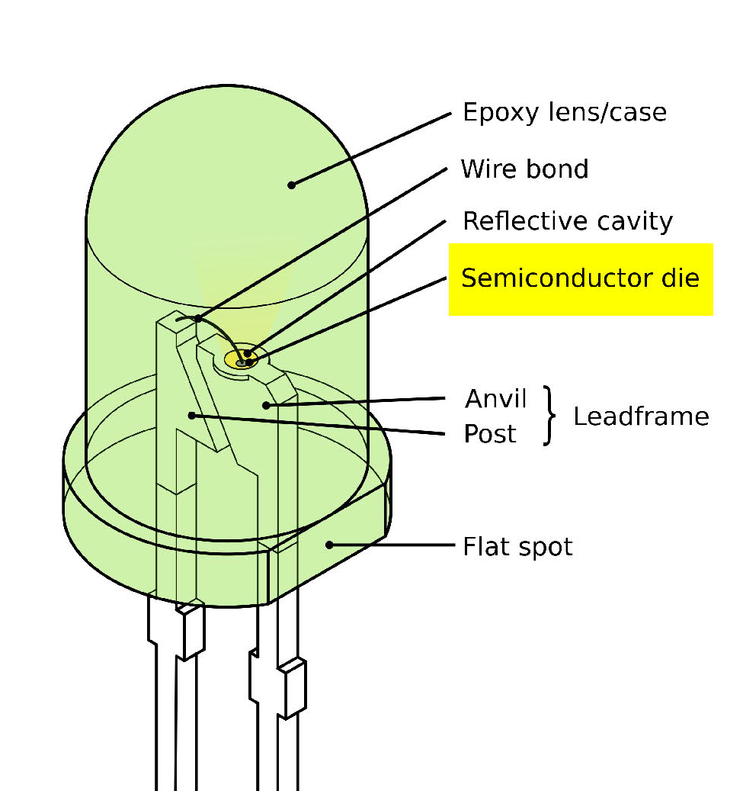
복 습 (1주차)
전기의 특성
변수
LED 제어
int LedPin = 15
int ButtonPin = 10
ButtonPin
LedPin

Slide 5
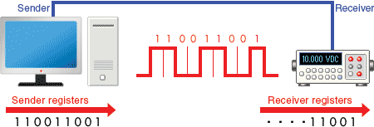
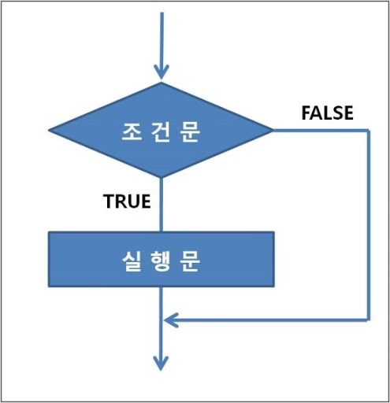
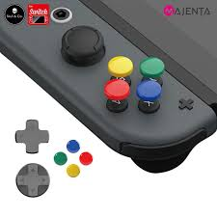
복 습 (2주차)
시리얼 통신
if문
푸시버튼

Slide 6
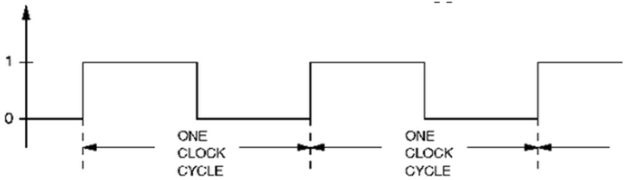
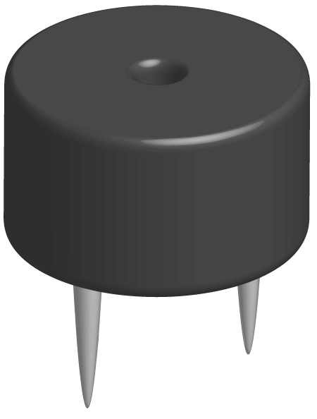
복 습 (3주차)
클럭(Clock)
피에조 부저
링크

Slide 7
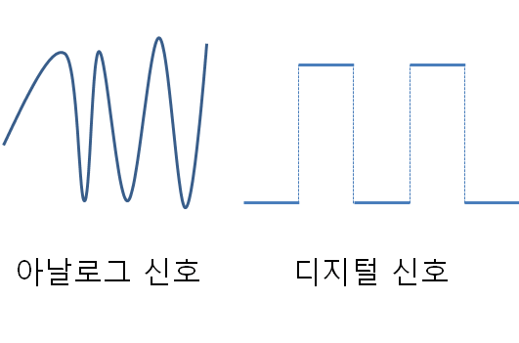
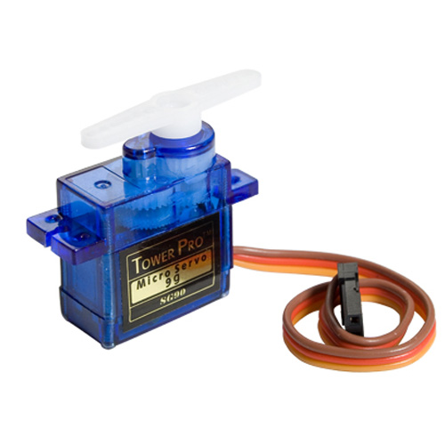
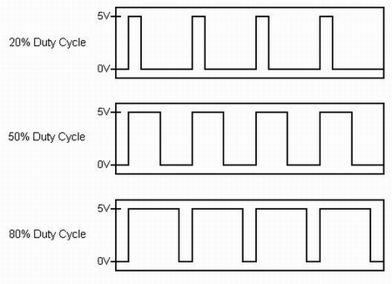

복 습 (4주차)
아날로그와 디지털
서보모터
PWM
표준 라이브러리 추가하기

Slide 8
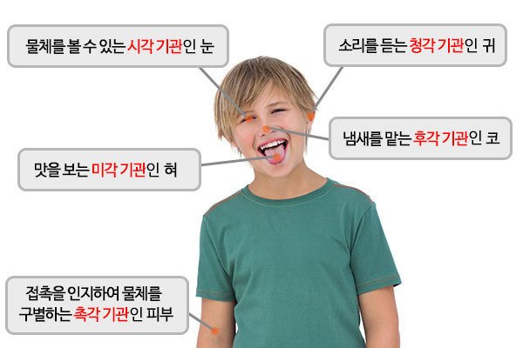
학습 내용 (소개)

Slide 9
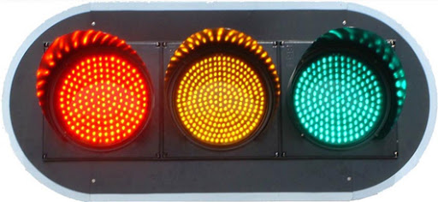
학습 내용 (소개)
신호등

Slide 10
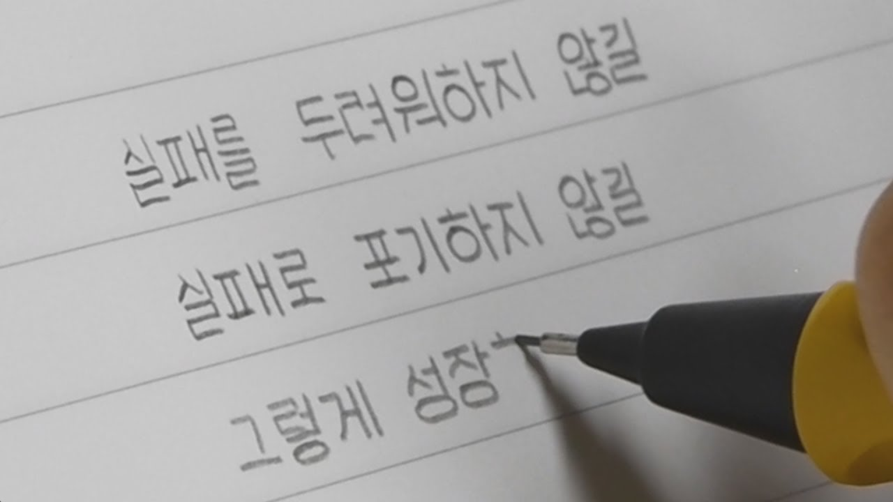


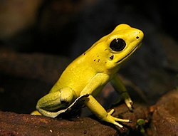
학습 내용 (소개)
문자
신호등

Slide 11
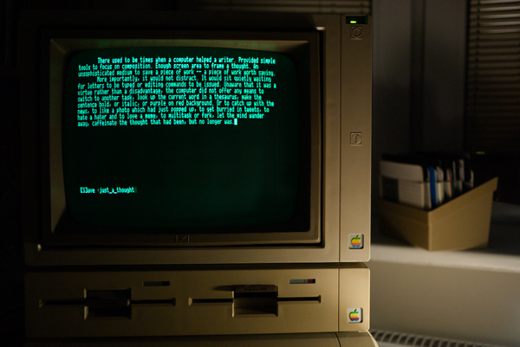
학습 내용 (소개)
고차원적인 정보를 제공할 수 있는 모니터의 탄생

Slide 12
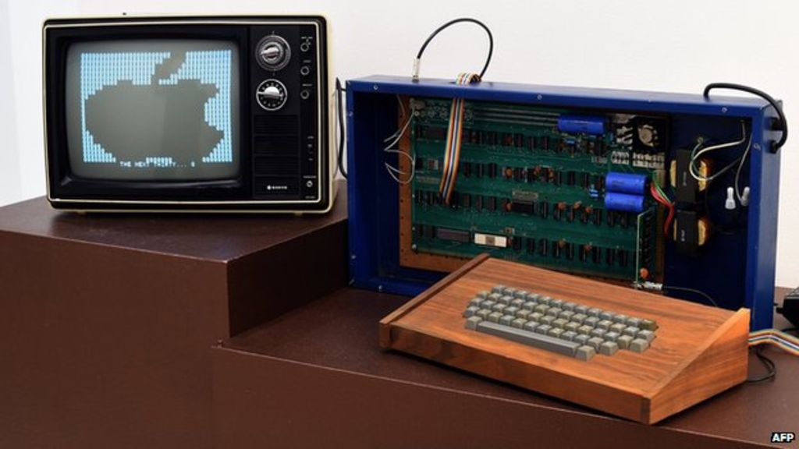
학습 내용 (소개)

Slide 13
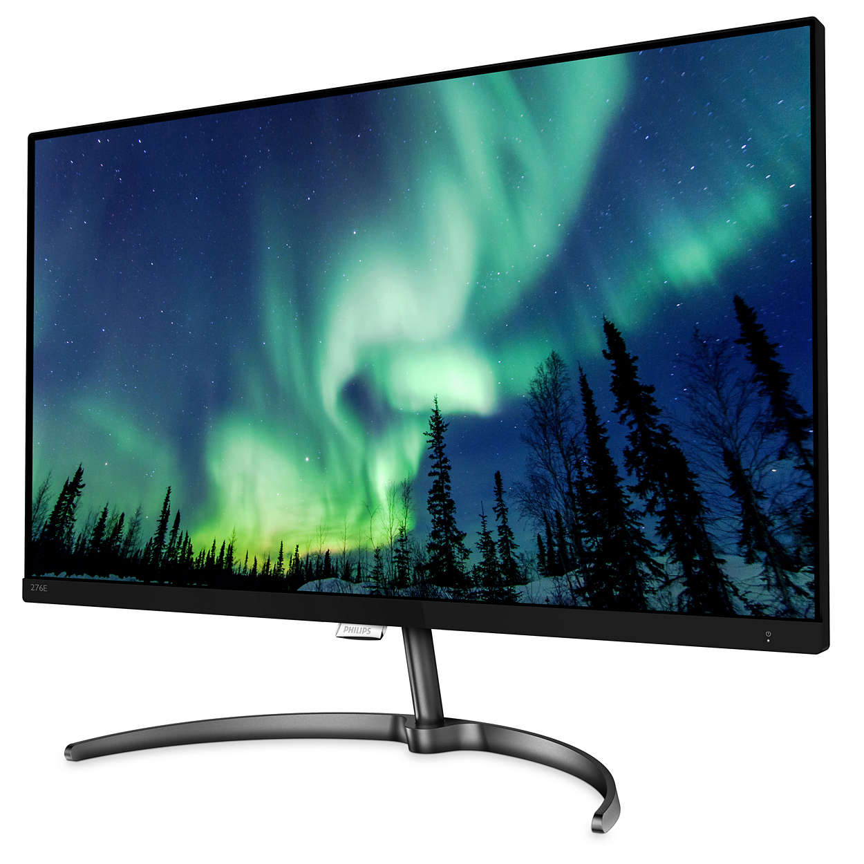
학습 내용 (소개)
얇은 디스플레이 패널 LCD

Slide 14
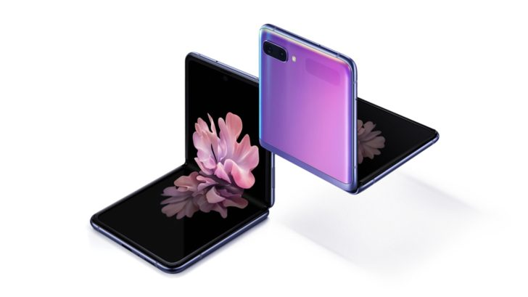
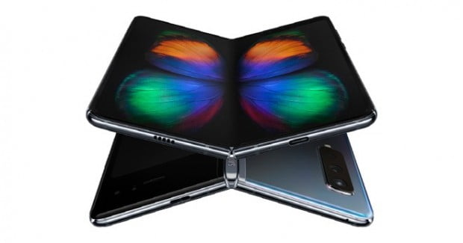
학습 내용 (소개)

Slide 15
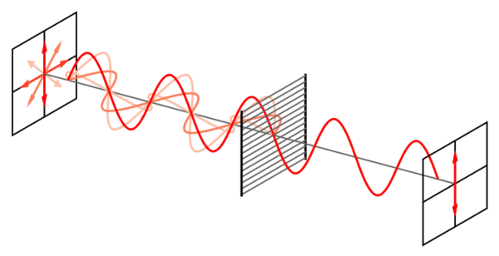



학습 내용 (목차)
LCD의 원리
외장 라이브러리 추가하기
라이브러리에서 제공하는 기능 사용해보기
새로운 글자, 모양 만들어보기

Slide 16
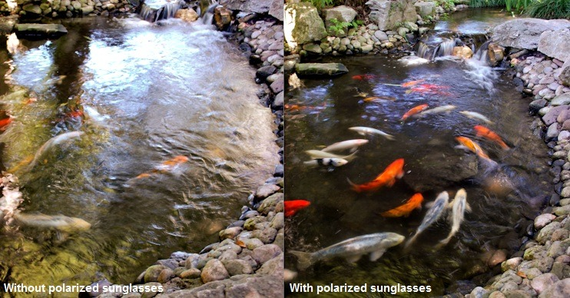
학습 내용 (LCD 원리)

Slide 17
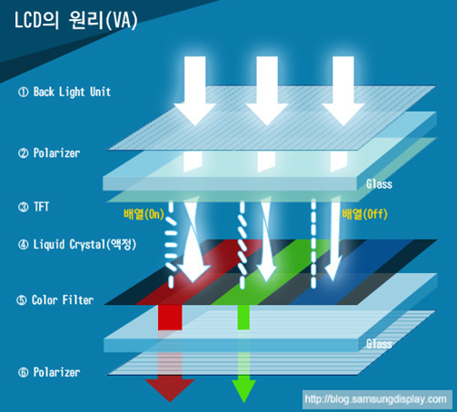
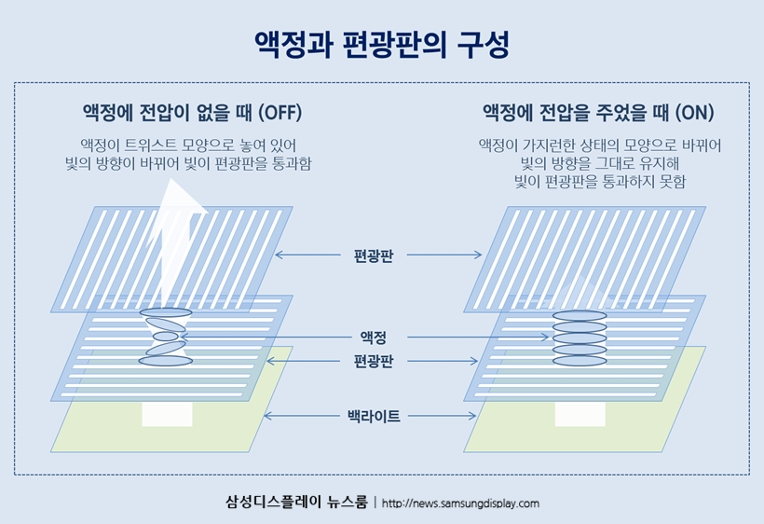
학습 내용 (LCD 원리)

Slide 18
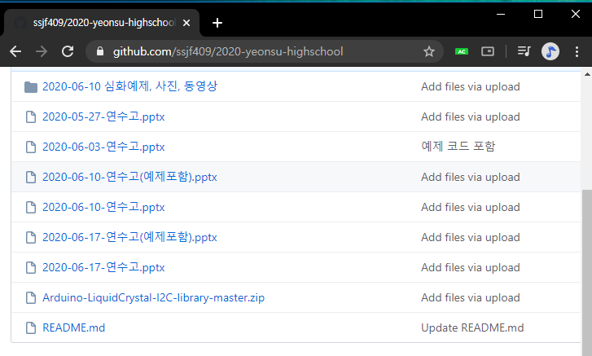
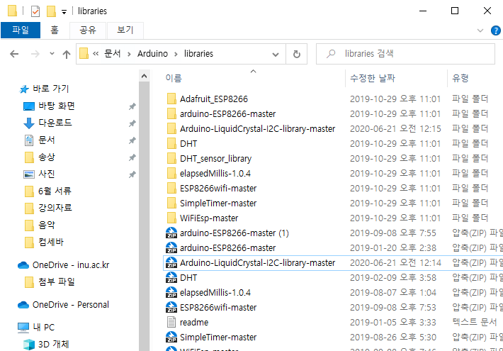
학습 내용 (외장 라이브러리 추가하기)
https://github.com/ssjf409/2020-yeonsu-highschool에서 외장 라이브러리 다운로드
2. 내 문서 – Arduino – libraries에 저장

Slide 19
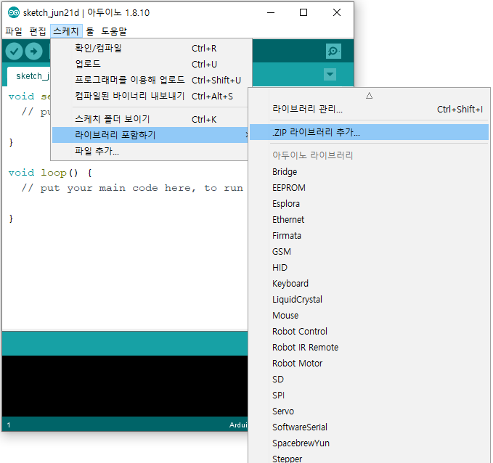
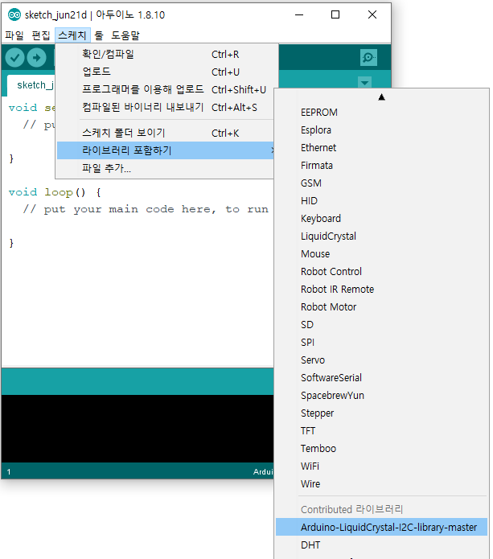
학습 내용 (외장 라이브러리 추가하기)
3. 스케치 – 라이브러리 포함하기 –
.ZIP 라이브러리 추가
4. 라이브러리 포함하기 –
Arduino-LiquidCrystal-I2C-library-master 추가

Slide 20
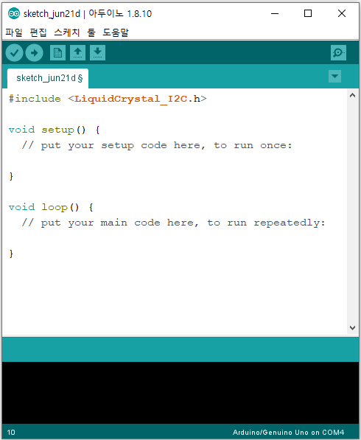
학습 내용 (외장 라이브러리 추가하기)

Slide 21
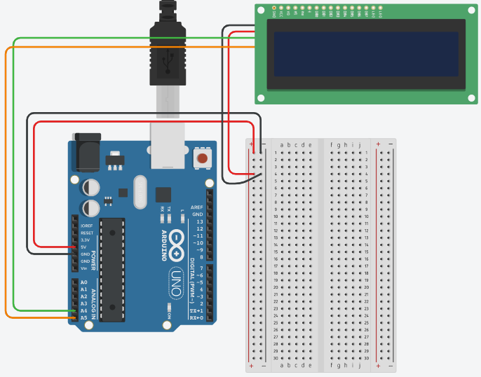
학습 내용 (라이브러리에서 제공하는 기능 사용해보기)
“Hello, world!”라고 출력해보기
#include <Wire.h>
#include <LiquidCrystal_I2C.h>
LiquidCrystal_I2C lcd1(0x27, 16, 2);
void setup()
{
lcd1.begin();
lcd1.backlight();
lcd1.print("Hello, world!");
}
void loop(){
}
GND
VCC
SDA
SCL

Slide 22
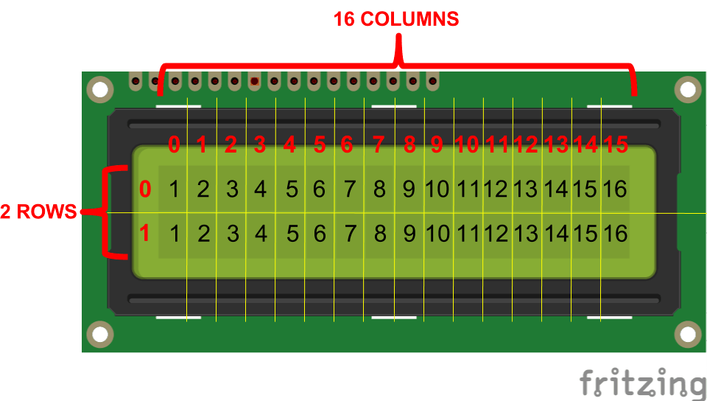
학습 내용 (라이브러리에서 제공하는 기능 사용해보기)
lcd.begin(); | LCD를 사용을 시작
lcd.display(); | LCD에 내용을 표시
lcd.noDisplay(); | LCD에 내용을 숨김
lcd.setCursor(col,row); | row, col의 좌표로 커서를 위치
lcd.cursor(); | LCD에 커서를 표시
lcd.noCursor(); | LCD에 커서를 숨김
lcd.home(); | 커서의 위치를 0,0으로 이동
lcd.blink(); | 커서를 깜빡임
lcd.noBlink(); | 커서를 깜빡이지 않음
lcd.backlight(); | LCD backlight을 킴
lcd.noBacklight(); | LCD backlight를 끔
lcd.write(val); | LCD 화면에 val 출력(아스키 코드 입력 시에는 아스키 코드에 해당하는 문자 출력)
lcd.print(val); | LCD 화면에 val 출력
lcd.clear(); | LCD 화면의 모든 내용 지움
lcd.scrollDisplayRight(); | 내용을 우측으로 1칸 이동
lcd.scrollDisplayLeft(); | 내용을 좌측으로 1칸 이동
lcd.autoscroll(); | 내용을 자동으로 우에서 좌로 스크롤
#include <Wire.h>
#include <LiquidCrystal_I2C.h>
LiquidCrystal_I2C lcd1(0x27, 16, 2);
void setup()
{
lcd1.begin();
lcd1.backlight();
lcd1.print("Hello, world!");
}
void loop(){
}

Slide 23
학습 내용 (라이브러리에서 제공하는 기능 사용해보기)
첫번째 줄에 “Hello, world!”라고 출력해보기,
두번째 줄에 “My first program”라고 출력하기
#include <Wire.h>
#include <LiquidCrystal_I2C.h>
LiquidCrystal_I2C lcd1(0x27, 16, 2);
void setup()
{
lcd1.begin();
lcd1.backlight();
lcd1.print("Hello, world!");
lcd1.setCursor(0, 1);
lcd1.print("My first program");
}
void loop(){
}
GND
VCC
SDA
SCL

Slide 24
학습 내용 (라이브러리에서 제공하는 기능 사용해보기)
첫번째 줄에 “Hello, world!”라고 출력해보기,
두번째 줄에 “My first program”라고 출력하기
#include <Wire.h>
#include <LiquidCrystal_I2C.h>
LiquidCrystal_I2C lcd1(0x27, 16, 2);
void setup()
{
lcd1.begin();
lcd1.backlight();
lcd1.print("Hello, world!");
lcd1.setCursor(0, 1);
lcd1.print("My first program");
}
void loop(){
}
lcd.begin(); | LCD를 사용을 시작
lcd.display(); | LCD에 내용을 표시
lcd.noDisplay(); | LCD에 내용을 숨김
lcd.setCursor(col,row); | row, col의 좌표로 커서를 위치
lcd.cursor(); | LCD에 커서를 표시
lcd.noCursor(); | LCD에 커서를 숨김
lcd.home(); | 커서의 위치를 0,0으로 이동
lcd.blink(); | 커서를 깜빡임
lcd.noBlink(); | 커서를 깜빡이지 않음
lcd.backlight(); | LCD backlight을 킴
lcd.noBacklight(); | LCD backlight를 끔
lcd.write(val); | LCD 화면에 val 출력(아스키 코드 입력 시에는 아스키 코드에 해당하는 문자 출력)
lcd.print(val); | LCD 화면에 val 출력
lcd.clear(); | LCD 화면의 모든 내용 지움
lcd.scrollDisplayRight(); | 내용을 우측으로 1칸 이동
lcd.scrollDisplayLeft(); | 내용을 좌측으로 1칸 이동
lcd.autoscroll(); | 내용을 자동으로 우에서 좌로 스크롤

Slide 25
학습 내용 (라이브러리에서 제공하는 기능 사용해보기)
첫번째 줄에 “Colorful lights”, “surround me!”라고 1초마다 바뀌고
두번째 줄에 “My first program”라고 출력하기
#include <Wire.h>
#include <LiquidCrystal_I2C.h>
LiquidCrystal_I2C lcd1(0x27, 16, 2);
void setup()
{
lcd1.begin();
lcd1.backlight();
}
void loop(){
lcd1.print("Colorful lights");
lcd1.setCursor(0, 1);
lcd1.print("My first program");
delay(1000);
lcd1.clear();
lcd1.print("surround me!");
lcd1.setCursor(0, 1);
lcd1.print("My first program");
delay(1000);
lcd1.clear();
}
lcd.begin(); | LCD를 사용을 시작
lcd.display(); | LCD에 내용을 표시
lcd.noDisplay(); | LCD에 내용을 숨김
lcd.setCursor(col,row); | row, col의 좌표로 커서를 위치
lcd.cursor(); | LCD에 커서를 표시
lcd.noCursor(); | LCD에 커서를 숨김
lcd.home(); | 커서의 위치를 0,0으로 이동
lcd.blink(); | 커서를 깜빡임
lcd.noBlink(); | 커서를 깜빡이지 않음
lcd.backlight(); | LCD backlight을 킴
lcd.noBacklight(); | LCD backlight를 끔
lcd.write(val); | LCD 화면에 val 출력(아스키 코드 입력 시에는 아스키 코드에 해당하는 문자 출력)
lcd.print(val); | LCD 화면에 val 출력
lcd.clear(); | LCD 화면의 모든 내용 지움
lcd.scrollDisplayRight(); | 내용을 우측으로 1칸 이동
lcd.scrollDisplayLeft(); | 내용을 좌측으로 1칸 이동
lcd.autoscroll(); | 내용을 자동으로 우에서 좌로 스크롤

Slide 26
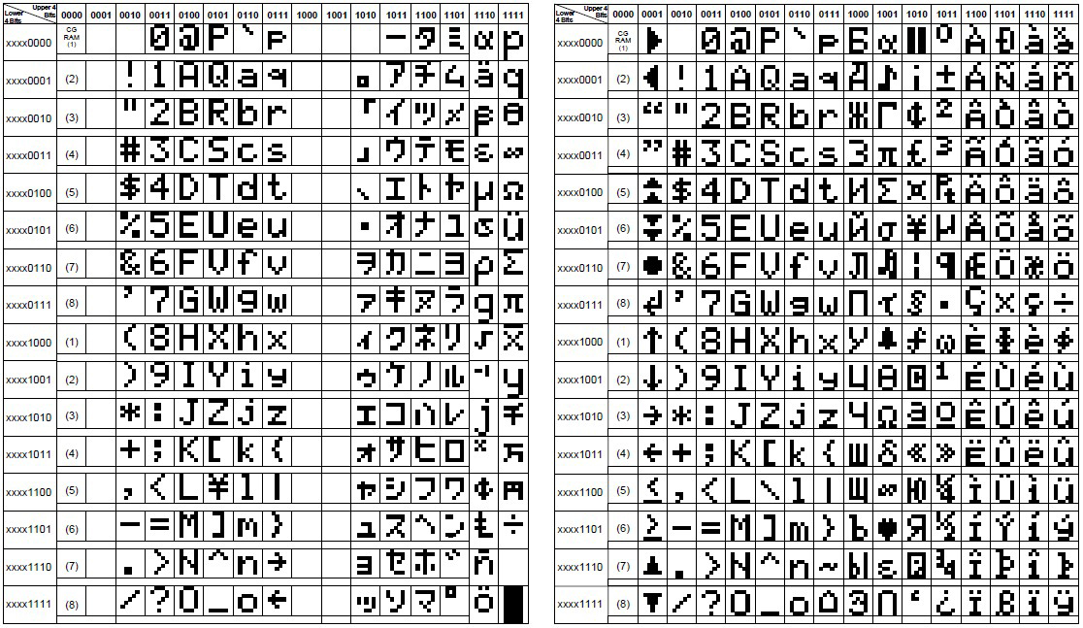
학습 내용 (라이브러리에서 제공하는 기능 사용해보기)
우리는 새로운 글자와 모양을 만들고 싶다!

Slide 27
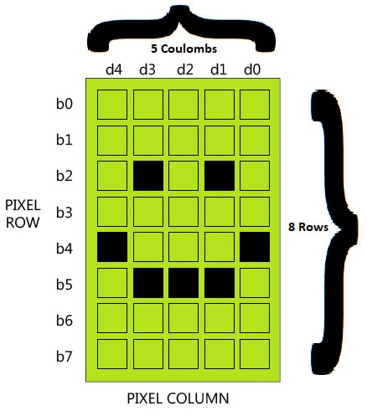
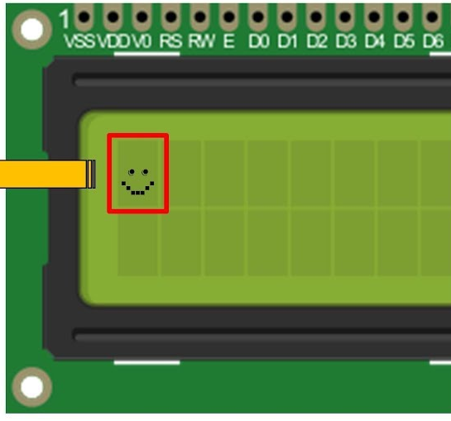
학습 내용 (새로운 글자, 모양 만들어보기)

Slide 28
학습 내용 (새로운 글자, 모양 만들어보기)
배열의 이름
byte smile[8] = {
B00000,
B00000,
B01010,
B00000,
B10001,
B01110,
B00000,
B00000
};

Slide 29
학습 내용 (새로운 글자, 모양 만들어보기)
byte smile[8] = {
B00000,
B00000,
B01010,
B00000,
B10001,
B01110,
B00000,
B00000
};
#include <Wire.h>
#include <LiquidCrystal_I2C.h>
LiquidCrystal_I2C lcd1(0x27, 16, 2);
//한
byte han[8] = {
B01000,
B11100,
B00010,
B11010,
B11011,
B00010,
B10000,
B11111
};
//국
byte gug[8] = {
B11111,
B00001,
B00010,
B11111,
B00100,
B11111,
B00001,
B00010
};
//다
byte da[8] = {
B00010,
B11010,
B10010,
B10011,
B10010,
B11110,
B00010,
B00010
};
//람
byte lam[8] = {
B11010,
B01010,
B11011,
B10010,
B11110,
B00010,
B01111,
B01111
};
//쥐
byte jwi[8] = {
B11101,
B01001,
B10101,
B00001,
B11111,
B01001,
B01001,
B10001
};
// ♡
byte heart[8] = {
B00000,
B01010,
B10101,
B10001,
B10001,
B01010,
B00100,
B00000
};
void setup()
{
lcd1.begin();
lcd1.backlight();
lcd1.createChar(0, han);
lcd1.createChar(1, gug);
lcd1.createChar(2, da);
lcd1.createChar(3, lam);
lcd1.createChar(4, jwi);
lcd1.createChar(5, heart);
}
void loop() {
lcd1.print("Korean Squirrel");
lcd1.setCursor(0, 1);
lcd1.write(5);
lcd1.print(" ");
lcd1.write(5);
lcd1.print(" ");
lcd1.write(5);
lcd1.print(" ");
lcd1.write(5);
lcd1.print(" ");
lcd1.write(5);
lcd1.print(" ");
lcd1.write(5);
lcd1.print(" ");
lcd1.write(5);
lcd1.print(" ");
lcd1.write(5);
lcd1.print(" ");
delay(1000);
lcd1.clear();
lcd1.write(0); // 한
lcd1.print(" ");
lcd1.write(1); // 국
lcd1.print(" ");
lcd1.write(2); // 다
lcd1.print(" ");
lcd1.write(3); // 람
lcd1.print(" ");
lcd1.write(4); // 쥐
lcd1.setCursor(0, 1);
lcd1.print(" ");
lcd1.write(5);
lcd1.print(" ");
lcd1.write(5);
lcd1.print(" ");
lcd1.write(5);
lcd1.print(" ");
lcd1.write(5);
lcd1.print(" ");
lcd1.write(5);
lcd1.print(" ");
lcd1.write(5);
lcd1.print(" ");
lcd1.write(5);
lcd1.print(" ");
lcd1.write(5);
delay(1000);
lcd1.clear();
}
등록번호는
0~7까지
GND
VCC
SDA
SCL
코드 링크

Slide 30
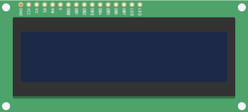
실 습 (예제)
I am JDH
The journey is
1초
I am JDH
the reward
실습 목표 : LCD에 출력을 정확하게 하는 연습을 해본다.
첫번째 줄에는 “I am (자신의 이니셜)”을 계속 출력한다. Ex) I am JDH
두번째 줄은 “The journey is”과 “the reward”를 1초마다 번갈아가며 출력하도록 한다.
다 한 사람은 손 들어주세요.
GND
VCC
SDA
SCL

Slide 31
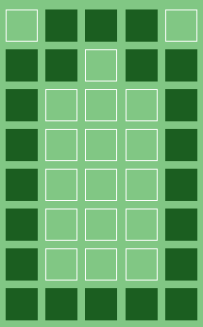
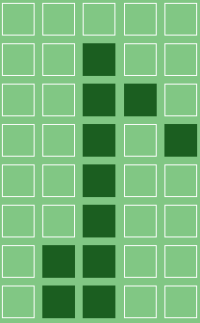
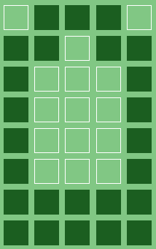
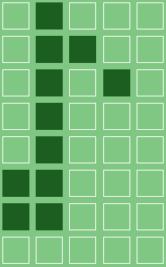
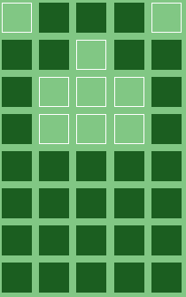
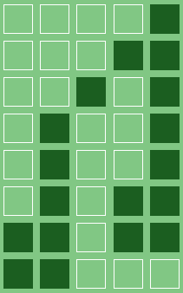

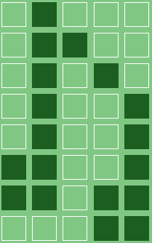
실 습 (심화예제)
1초
1초
1초
The journey is
the reward
The journey is
the reward
1초
실습 목표 : LCD에 출력을 정확하게 하는 연습을 해본다.
첫번째 줄은 위의 이미지들처럼 모양을 만들어서 출력하세요. (다음 페이지에 확대 이미지 있음) (각 그림 별 등록 숫자는 0 ~ 7에서 고른다.)
두번째 줄은 “The journey is”과 “the reward”를 1초마다 번갈아가며 출력하도록 한다.
다 한 사람은 손 들어주세요.
Hint.
(링크)로 들어가면 모양을 보다 쉽게 만들 수 있습니다.
GND
VCC
SDA
SCL

Slide 32
실 습 (심화예제)
공백 (띄어쓰기)
The journey is
1초
the reward
1초
1초
1초
the reward
The journey is

Slide 33
실 습 (심화예제)
0번 1번 2번 3번 4번 5번 6번 7번
Lcd1.createChar(번호, 모양)을 사용할 때, 모양별로 번호를 줄 때 위와 같이 모양과 번호를 정해주세요.

Slide 34
마무리
LCD의 원리
외장 라이브러리 추가하기
새로운 글자, 모양 만들어보기

